Slide 1

MANİSA CELAL BAYAR ÜNİVERSİTESİ
DSS Blockchain Uygulaması
İLERİ

Slide 2

EKİPLE TANIŞIN
DSS - DATA STROGE SELL NEDIR?
Gündemimiz
UYGULAMANIN HEDEFİ
UYGULAMANIN TANITIMI
SONUÇ

Slide 3
MANISA CELAL BAYAR ÜNIVERSITESI
Ekiple Tanışın
İLERİ

Slide 4


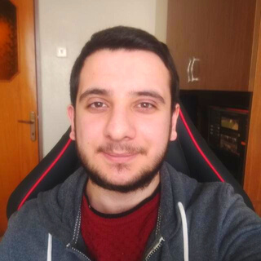



HÜSEYİN ENGİN
KAĞAN CAN ŞİT
AHMET AYDIN
MUSTAFA ATEŞ
BARAN YALÇIN

Slide 5
| DSS |
Data Stroge Sell Nedir?
İLERİ

Slide 6
DSS kişilerin kendi sunucuları veya kişisel cihazları üzerindeki depolama alanlarını kiralayabilecekleri ve kendileri için herhangi bir sunucu alabilecekleri bir alım satım platformudur.
FİKİR
Kullanıcıların blok zinciri güvenliği ile birlikte kendi veri depolamalarını değerlendirmelerini sağlamak

Slide 7

UYGULAMANIN HEDEFİ
İLERİ

Slide 8
UYGULAMANIN HEDEFİ
Web sitesinin asıl hedefi kullanıclar alım satım yaparken bilgilerini ve işlemleri gizli tutmak. Kullanıcının hesaptaki miktarına göre satın aldığı ilanlarda yayınlananları SHA-256 ile şifreleyerek bir blockchain uygulaması gerçekleştirmek.

Slide 9

NEDEN?
Amaç gizlilik ve güvenlik sağlayarak aktif bir platform oluşturmak.
İLERİ

Slide 10
UYGULAMA TANITIMI
İLERİ

Slide 11
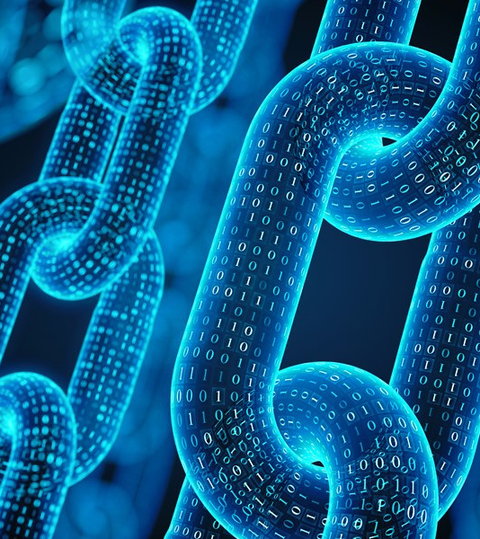
UYGULAMA TANITIMI
Uygulamamızın tanıtımı ve arayüzleri
Uygulamamız kullanıcı bilgilerini güvenliğini sağlayarak kullanıcıların bilgilerini güvenli bir şekilde kontrol altına alıp kullanıcılar arasında güven duygusu aşılanmasına yardımcı olur.

Slide 12
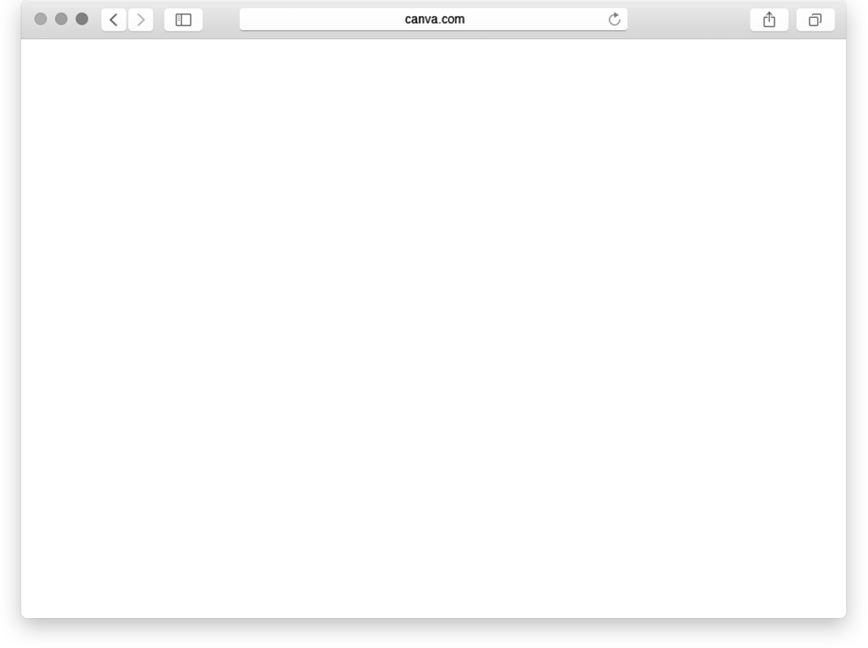
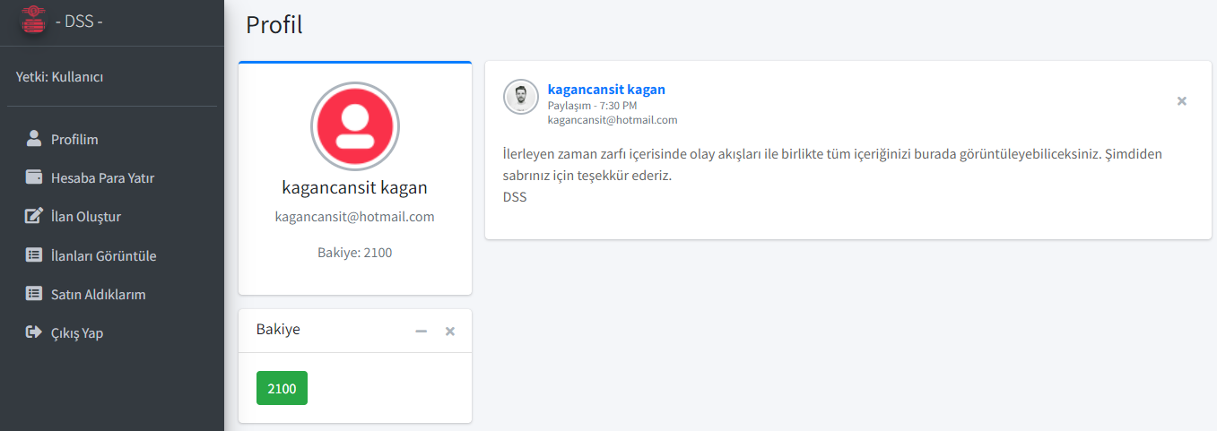
KULLANICI SAYFASI
Web sitesinde iki tür kullanıcının girebileceği sayfa mevcuttur. Bunlardan ilki yanda görüldüğü gibi müşterilerin girebileceği sayfadır. Bu sayfaya sistem tarafından kayıt olan herkes girebilecektir. Sayfada kullanıcı profilini düzenleyebilecek, hesaba para yatırabilecek, ilan oluşturabilecek, ilanları ve satın aldıklarını görüntüleyebilecektir.
İLERİ

Slide 13
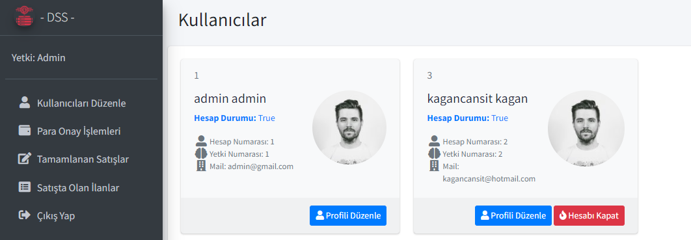
ADMİN SAYFASI
İkincisi ise yanda görülen admin sayfasıdır. Bu sayfaya sadece sistemi oluşturan kişi tarafından kullanılabilecektir. Bu sayfada kayıtlı olan kullanıcıların kullanıcı bilgilerini düzenleyebilecek, kullanıcıların admin kişisine gönderdikleri para miktarları onaylayabilecek, tamamlanan satışları görebilecek, satışta olan ilanları görüntülüyebilecek, kimlik doğrulaması yapılacbilecek ve admin kullanıcıların ilanlarını düzenleyip bu ilanları listeden kaldırabilecek.
İLERİ

Slide 14
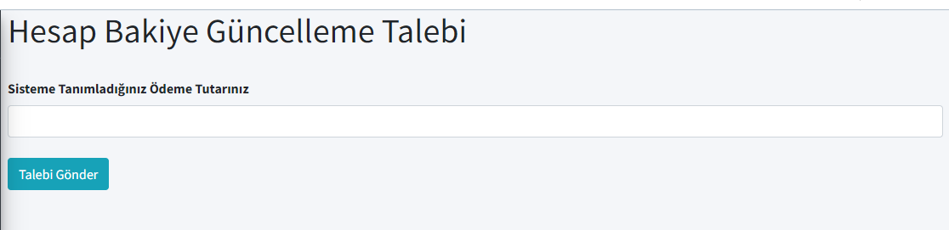
Hesap Bakiye Güncelleme
Kullanıcı hesabına para ekleyebilmek için sisteme para miktarını girerek "Talebi gönder." butonuna tıklayarak admin sayfasına kullanıcının talep ettiği miktar gönderilecektir.
İLERİ

Slide 15
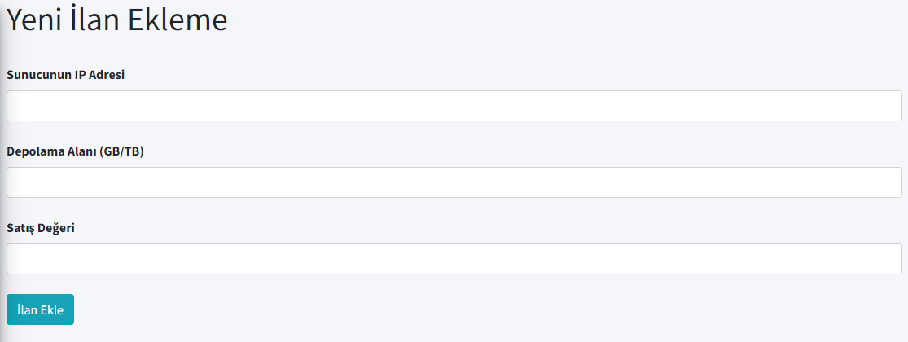
Yeni İlan Ekleme
Kullanıcı sisteme sunucunun IP adresi, Depolama alanı, Satış değeri girilererek sisteme girmiş olduğu bilgilerde ilanlar sayfasında görütülenebilecek.
İLERİ

Slide 16
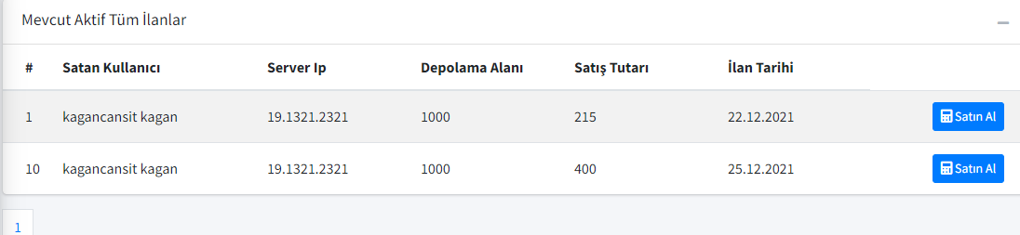
İlanlar
Bir önceki sayfada bahsedildiği kullanıcının sisteme girdiği bilgileri bu ilan sayfasında görüntülenecek ve burada kullanıcılar sistemden istediği ilanı satın alabilecek ve satın aldığı ilan arka tarafta sha 256 algoritmasıyla satın alınan ilandaki değer, ip ve user ıd değerleri hashlenerek veritabanı sistemine kaydedilecektir.
İLERİ

Slide 17
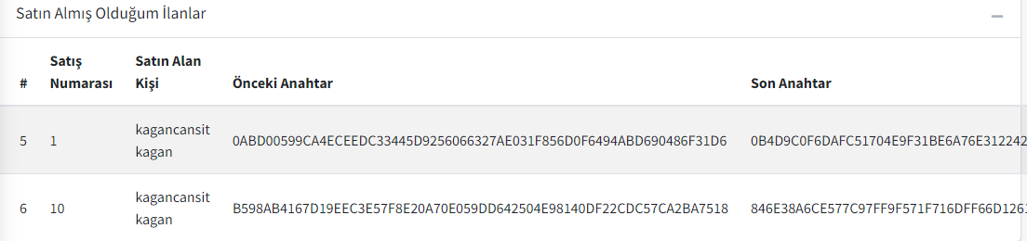
Satın Alınmış İlanlar
Kullanıcının satıp alıp şifrelenip veritabanına gönderilen bilgileri kullanıcının sayfasında şifrenlenmiş şekilde görüntülebilecektir.
İLERİ

Slide 18
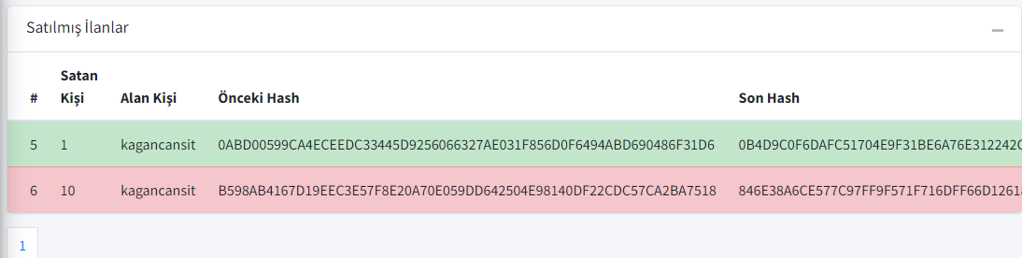
Satılmış İlanlar
Admin sayfasında da satılmış ilanların hash değerleri gösterilmiştir fakat kullanıcı sayfasından farkı burada hash değerleri kontrol edilip eşleşip eşleşmeme durumuna göre bize bilgi verecektir. Eğer hash değerlerinin eşleşme sağlanırsa satır yeşile dönecektir , eşleşmeme durumunda ise kırmızı renkte görünecektir.
İLERİ

Slide 19

SONUÇ

Slide 20
ÇALIŞTIĞI PLATFORMLAR
Uygulamda kullanılan şifreleme algoritması
Uygulamamız web sayfaları üzerinde çalışacaktır.
Uygulamamızda sha 256 kullanılarak şifreleme işlemi gerçekleştirilir.
Uygulamanın Amacı
Web sitemizin amacı kullanıcıların ilan verdikleri değerlerin hashlenerek daha güvenli hale getirilmesi sağlanmıştır.
İLERİ

